Slide 1
太陽能
中園國小
六年一班
黃浚峰

Slide 2
太陽能是利用太陽來發電，它是一種節约能源的好方法，它還可以減少二氧化碳，使地球不會繼續暖化。但是現在市面上不是很普及，因為它造價昂貴，所以很少人會去用它。

Slide 3
太陽能發電的流程

Slide 4
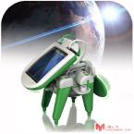
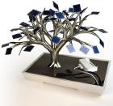
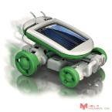
太陽能的應用

Slide 5
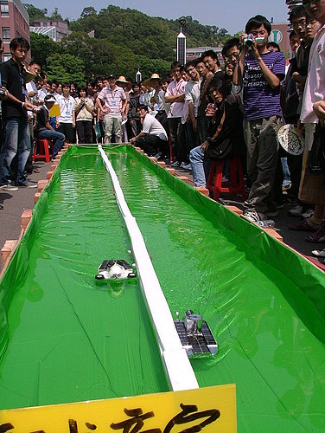
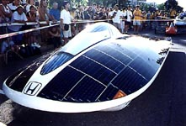
太陽能比賽
太陽能比賽，有很多種，例如:太陽能模型車比賽、太陽能模型船比賽、太陽能車比賽 ……等等。
圖片來源:www.solar-i.com

Slide 6
太陽能電池的誕生
以太陽能發展的歷史來說，光照射到材料上
所引起的「光起電力」行為，早在19 世紀的時候
就已經發現了。到了1930 年代，照相機的曝光計
廣泛地使用這一個原理。接著，到了1950 年代，
隨著半導體物性的逐漸了解，以及加工技術的進
步，第一個太陽能電池在1954年誕生在美國的貝
爾實驗室。1973 年發生了石油危機，讓世界各國
察覺到能源開發的重要性。由於太陽光是取之不
盡，用之不竭的天然能源，除了沒有能源耗盡的
疑慮之外，也可以避免能源被壟斷的問題，因此
各國也積極地發展太陽能源的應用科技，期望由
增加太陽能源的利用來減低對化石能源的依賴
資料與圖片來源:nr.stpi.org.tw/ejournal/nscm/9406/9406-09.pdf

